Slide 1
Kaunas Java
Baltic Institute of Technology
24gr. 21.08.16 KNS JAVA Invest.lt
2021-08-31

Slide 2
Praėjusią paskaitą

Slide 3
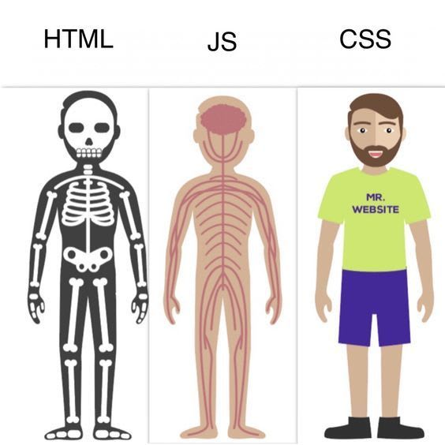
Bazinės front-end technologijos

Slide 4
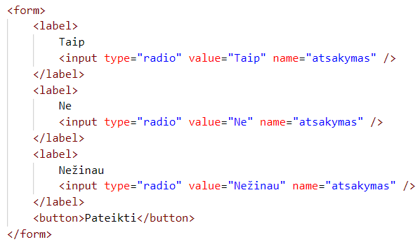

Praėjusią paskaitą
Kiti input elemento tipai
type=”radio”
skirtas pasirinkti iš riboto pasirinkimų kiekio;
pasirinktys aprašomos skirtingais input elementais, šie susiejami naudojant atributą name (tokiu vardu pasirinkimas siunčiamas į serverį)

Slide 5


Praėjusią paskaitą
Kiti input elemento tipai
type=”file”
skirtas pasirinkti vieną ar keletą failų (nustatoma multiple atributu) iš vartotojo kompiuterio failų sistemos (atidaro OS dialogo langą);
accept atributas nurodo kokio tipo duomenų failo laukiama (mime type).

Slide 6
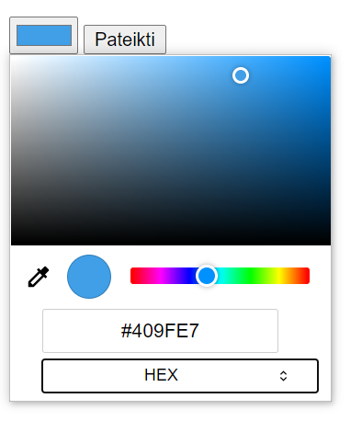

Praėjusią paskaitą
Rečiau naudojami input elemento tipai
type=”color”
leidžia pasirinkti spalvą
spalva į serverį siunčiama kaip šešioliktainis kodas (pvz: #123456 - )
veikimas tarp skirtingų naršyklių nėra vienodas
%23 -> #
%23409fe7 -> #409fe7

Slide 7
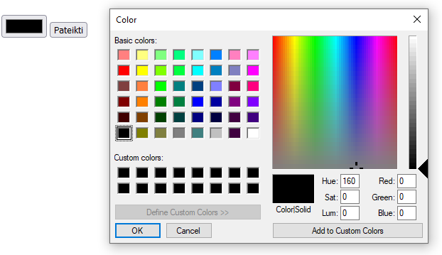
Praėjusią paskaitą
Rečiau naudojami input elemento tipai
type=”color”
To paties input tipo realizavimas Firefox

Slide 8


Praėjusią paskaitą
Rečiau naudojami input elemento tipai
type=”range”
leidžia pasirinkti skaitinę reikšmę iš pateikto rėžio (nustatoma min ir max atributais)
step atributu nustatoma slinkties juostos vienos padalos vertė
veikimas tarp skirtingų naršyklių nėra vienodas
į serverį siunčiama skaitinė reikšmė
Firefox
Chrome

Slide 9
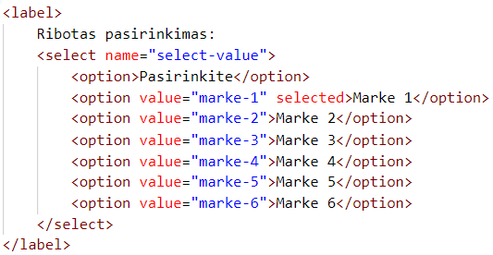
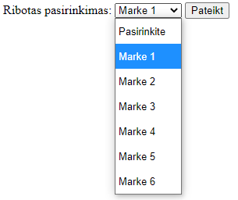
Praėjusią paskaitą
select elementas
skirtas pasirinkti variantą iš baigtinio opcijų sąrašo
variantai aprašomi option elementu
option elemento selected atributas nurodo parinktą reikšmę

Slide 10

Praėjusią paskaitą
select elementas
į serverį siunčiamos reikšmės pavadinimas nurodomas select elemento atributu name
į serverį siunčiama option elemento value atributo nurodyta reikšmė

Slide 11
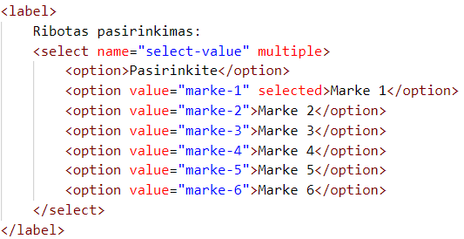
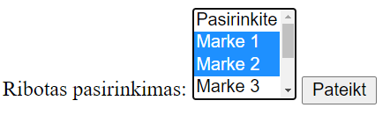
Praėjusią paskaitą
select elementas
naudojant atributą multiple galima pasirinkti keletą reikšmių iš select
kad aktyvuotume galimybę pasirinkti daugiau elementų, papildomas reikšmes pasirenkant pele, reikia naudoti klaviatūros mygtukus CTRL arba SHIFT.

Slide 12
Praėjusią paskaitą
select elementas
keletas reikšmių į serverį siunčiamos pridedant skirtingas raides tuo pačiu vardu tiek kartų, kiek pasirinkta skirtingų reikšmių
serverio darbas suinterpretuoti tokią infromaciją teisingai

Slide 13
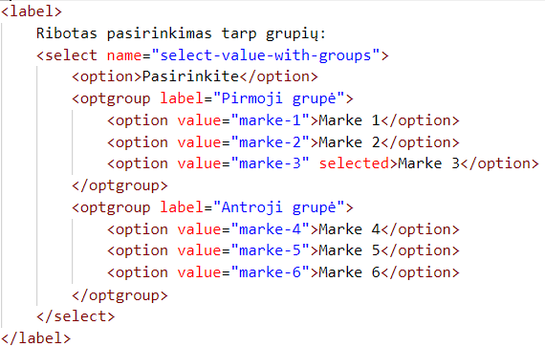
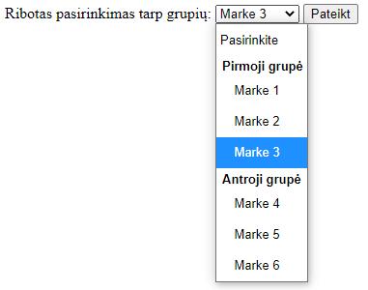
Praėjusią paskaitą
select elementas
pasirinkimo variantus galima grupuoti elementais optgroup
optgroup elemento label atributas nurodo grupė pavadinimą
grupavimas tik vizualus, siuntimo į serverį / vartotojo interakcijos pasirinkimo nepaveikia

Slide 14
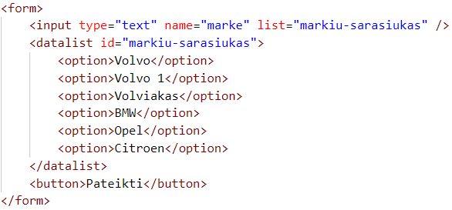
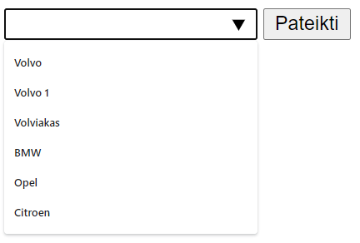
Praėjusią paskaitą
datalist elementas
leidžia pateikti vartotojui pasiūlymus su galimomis reikšmėmis
pasiūlymai yra rekomendaciniai ir neprivalomi
datalist nėra rodomas be input elemento

Slide 15
Praėjusią paskaitą
datalist elementas
datalist elementas pažymimas id atributu ir su input elementu susiejamas naudojant list atributą
kaip select elemente, variantui nusakyti naudojamas option elementas

Slide 16
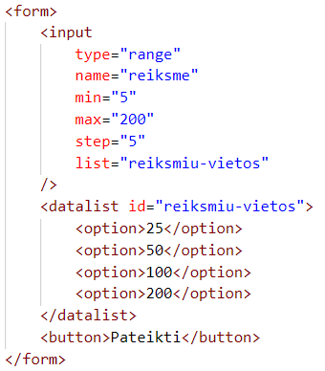

Praėjusią paskaitą
datalist elementas
pasiūlymai gali būti taikomi ne vien tekstinio pobūdžio reikšmėms

Slide 17
Su kokiomis problemomis susidūrėte?

Slide 18
Praėjusios paskaitos feedback’as
Anoniminė forma: https://docs.google.com/forms/d/1sSG0Y5Xf6vzCXTrED-8CMuIPXzioAkjGjrwubIVAID8

Slide 19
Šios paskaitos tikslas
Užduoties “Apmokėjimas” aptarimas / gyvas sprendimas
Praėjusios savaitės apžvalga

Slide 20
Praėjusios savaitės apžvalga
HTML lentelės
iframe elementas + Same origin policy
datails elementas
style atributas
HTML formos

Slide 21



Kaskadiniai stiliai (CSS - Cascade Style Sheets)

Slide 22
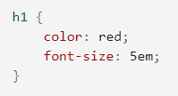
CSS
CSS atsakingas už estetinę puslapio dalį - stilius.
Kodėl kaskadiniai?
Sintaksė

Slide 23
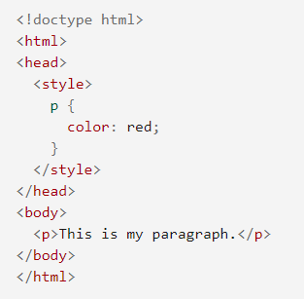

CSS
style elementas
pats turinio negeneruoja, o leidžia aprašyti, kaip turinys bus rodomas (metadata), todėl HTML dokumente keliauja į head elementą.
dokumente gali būti daugiau nei vienas style elementas

Slide 24

CSS
link elementas
nusako esamo dokumento santykį su nutolusiu dokumentu (pvz. stilių failu ar favicon’u).
rel atributas nurodo santykį (stylesheet, icon, apple-touch-icon-precomposed)
href - nurodo šaltinio absoliutų ar realityvų URL.

Slide 25
CSS properties
Baziniai CSS properties
color
background-color

